Slide 1
Érzéseink: Szégyen
Kedves Szülők!
Kérjük, hogy segítsenek a gyermeküknek a hittanóra tananyagának az elsajátításában!
A digitális hittanórán szükség
lesz az alábbiakra:
Internet kapcsolat
Hangszóró vagy fülhallgató a hanganyaghoz
Hittan füzet, vagy egy papírlap
Ceruza, vagy toll
Kérem, hogy indítsák el a diavetítést!
(A linkekre így tudnak rákattintani!)
DIGITÁLIS HITTANÓRA

Slide 2
Áldás, békesség!
Kezdd a digitális hittanórát az óra eleji imádsággal!

Slide 3
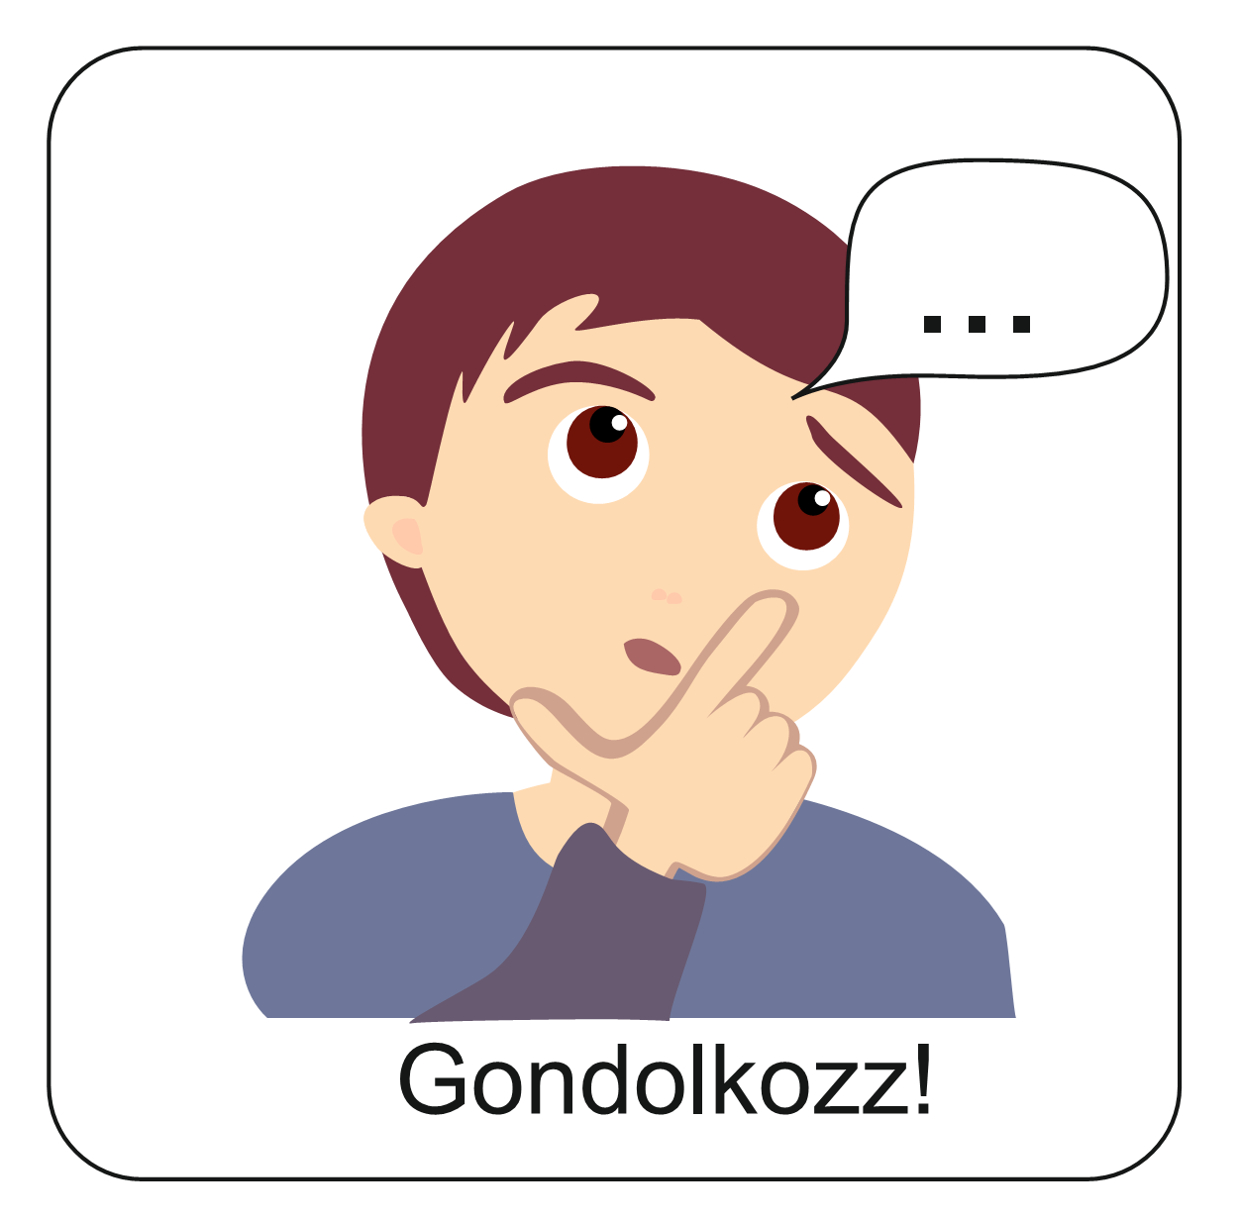
Emlékszel a múlt órai történetünk egyik főszereplőjére?
Ő volt az a vámszedő, aki annyira bűnösnek tartotta magát, hogy szégyenében alig mert Istenhez imádkozni…

Slide 4
URAM, IRGALMAZZ!
URAM, IRGALMAZZ!
URAM, IRGALMAZZ!
A szégyenét fejezte ki azzal, hogy lehajtotta a fejét, és bűnösnek nevezte magát.
Így kérte Istent…

Slide 5
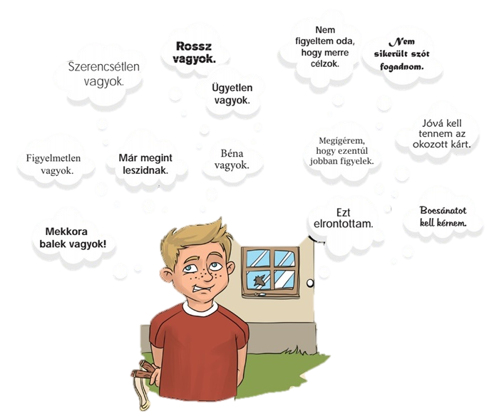
Te kerültél már hasonló helyzetbe, amikor szégyenkezned kellett valami miatt?
Figyeld meg a fiú gondolatait!

Slide 6
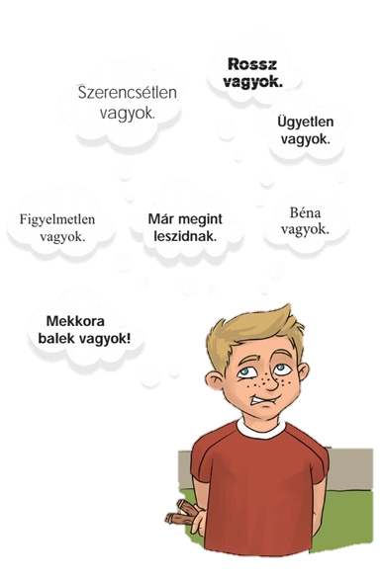
Mi a közös a bal oldalon lévő gondolatokban?
szégyen
Mi a közös a jobb oldalon lévő gondolatokban?
bűntudat
Mi a különbség közöttük?
Rossz vagyok.
Rosszat tettem.
Ha szégyenkezünk, akkor azt érezzük, hogy nem olyanok vagyunk, amilyenek szeretnénk lenni. Magunkat tartjuk elfogadhatatlannak. És hasonlókat gondolunk magunkról, mint ez a fiú.

Slide 7
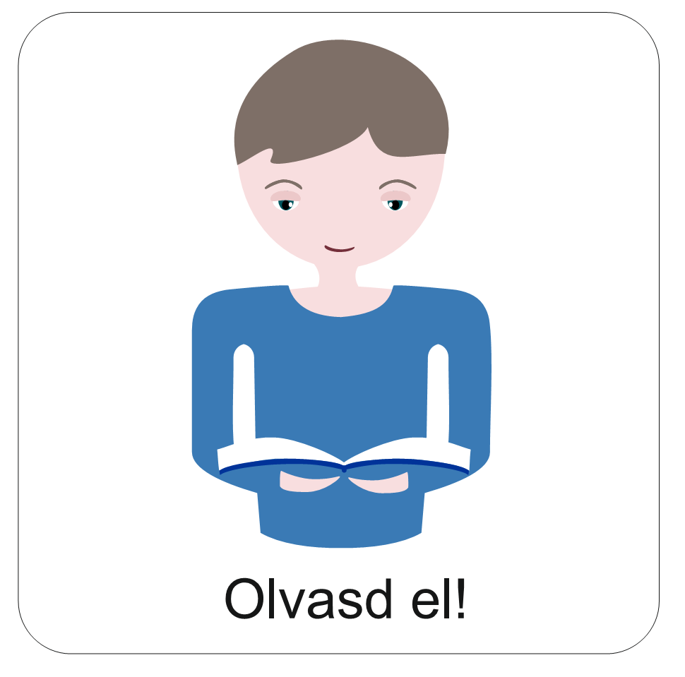
Tudod-e?
A vámszedő azért szégyellte magát, mert nem az emberek és nem Isten elvárásai szerint élt. Amikor ezt felismerte, elöntötte a szégyenérzet. Ezzel az érzésével Istenhez fordult, és Istenre tekintett, Tőle kért segítséget.
Mindannyian szeretnénk jók és ügyesek lenni. Szeretjük, ha megdicsérnek minket. Ez azonban nem mindig sikerül. Ilyenkor fáj, ha rosszat gondolnak rólunk és szégyenkezünk rossz tulajdonságaink, vagy tetteink miatt.
Isten viszont képes megszabadítani minket a szégyentől, mert a hibáinkkal együtt szeret, és erőt ad a változáshoz.
Amikor Istenre nézünk, észrevesszük azt is, amit szégyenkezéseink közepette nem látunk. Ezzel kapcsolatban végezd el a következő feladatot.
Ha ide kattintasz, már kezdheted is.

Slide 8
Tudod, hogy van Valaki, aki jobban ismer téged, mint te saját magadat?
Olvasd el az alábbi zsoltárt a válaszért!
Uram, te megvizsgálsz, és ismersz engem.
Tudod, ha leülök, vagy ha felállok, messziről is észreveszed szándékomat.
Szemmel tartod járásomat és pihenésemet, gondod van minden utamra.
Még nyelvemen sincs a szó, te már pontosan tudod, Uram.
(Zsoltárok könyve 139,1-4)

Slide 9
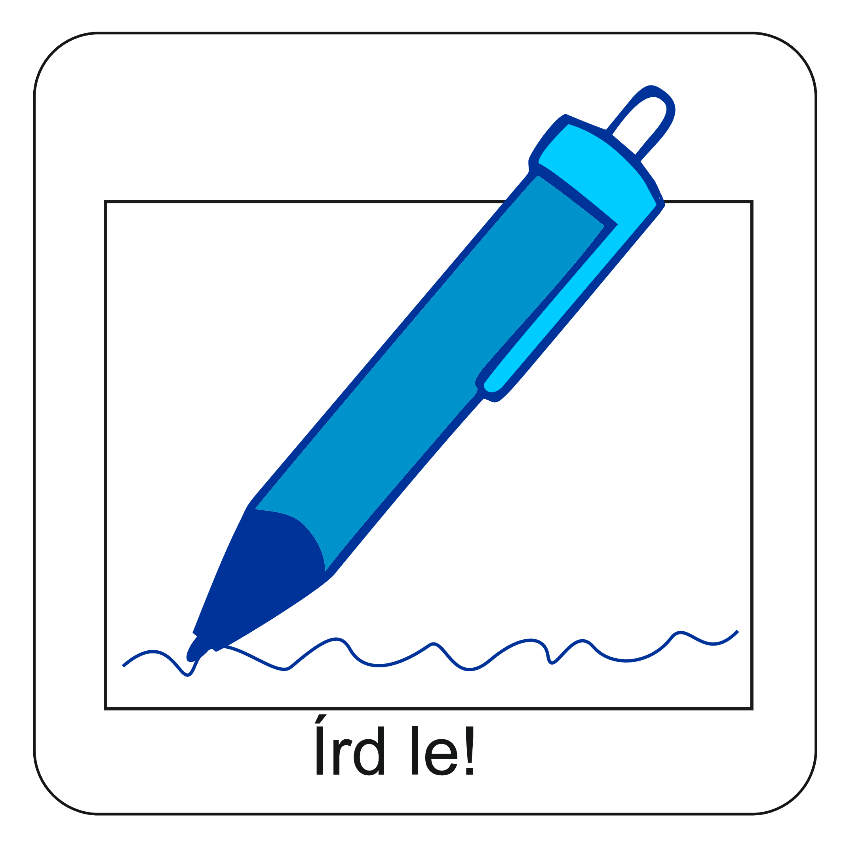
Ha Isten „szemüvegén keresztül” nézed magad, igazán megtudod, ki vagy!
Írd le a füzetedbe!
Isten tudja, hogy vannak jó tulajdonságaim:
Isten tudja, hogy vannak rossz tulajdonságaim:
És mind ezekkel a tulajdonságokkal szeret!

Slide 10
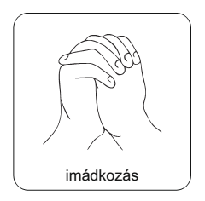
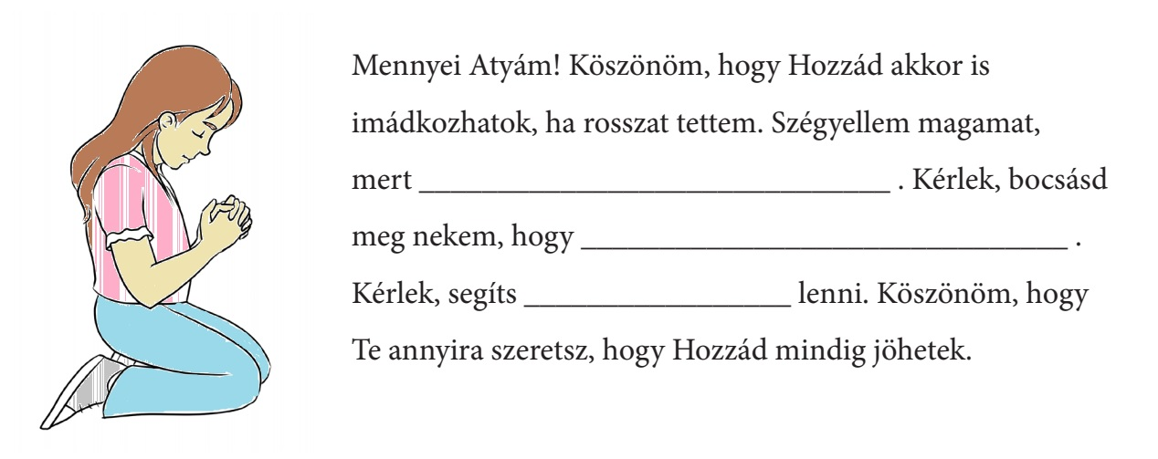
Rossz tulajdonságainkat, amelyek miatt néha mégis szégyenkezünk, megvallhatjuk Istennek. Ő megbocsát, elveszi a szégyenünket, és segít változni, ha változnunk kell. Az alábbi bűnbánó imádságot bármikor kiegészítheted! Akár most is! Írd le a füzetedbe!

Slide 11
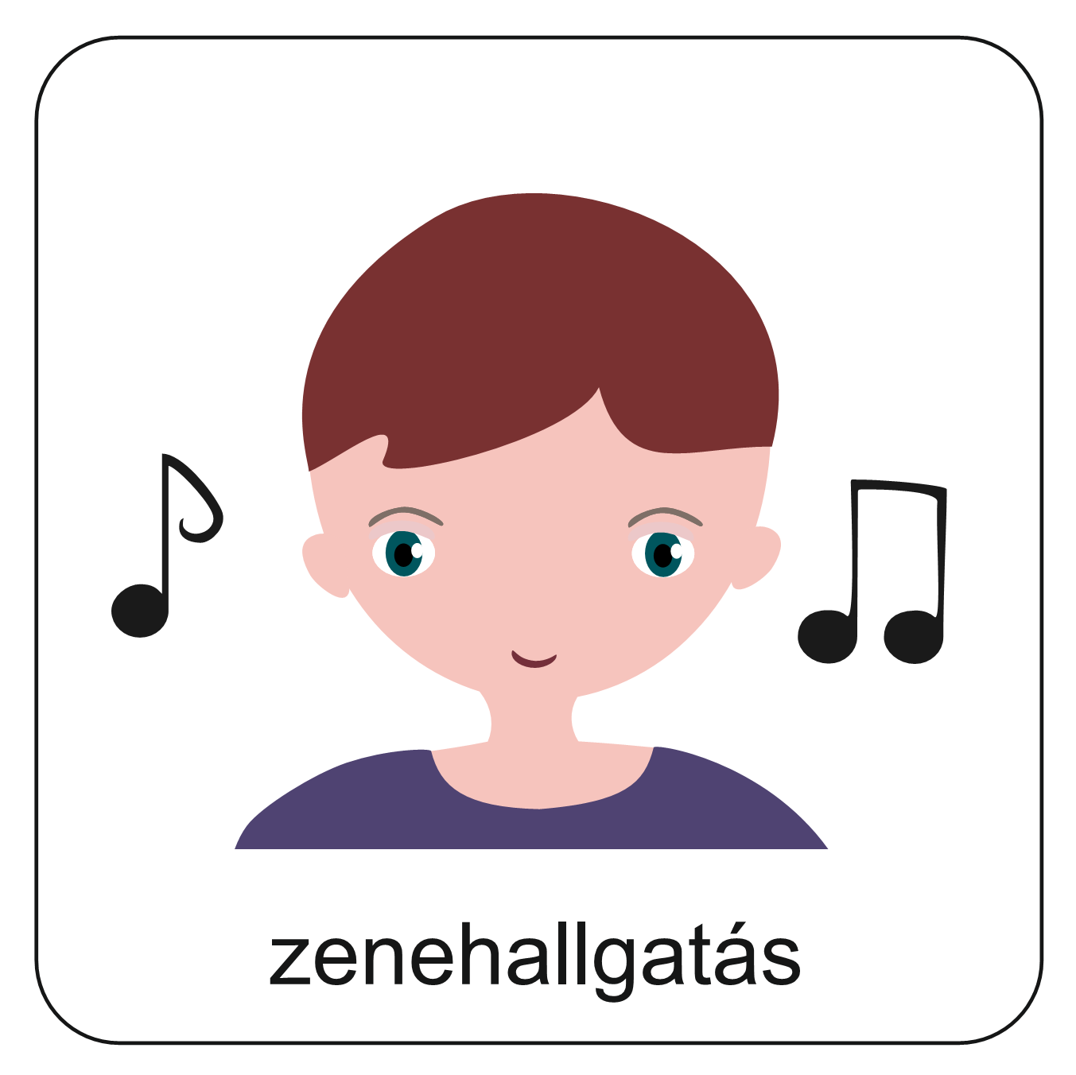
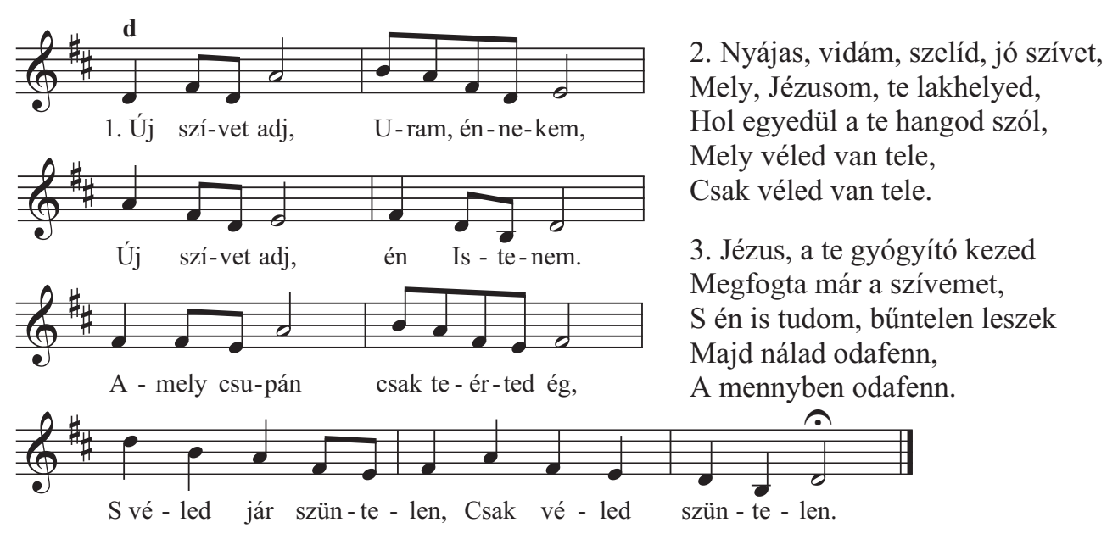
Az alábbi ének is arra bátorít, hogy a szívünk Isten szeretetével, bíztató üzenetével legyen tele, hogy vidámak lehessünk! Próbáld meg elénekelni! (A hangszóró segítségével meg is tudod hallgatni.)

Slide 12
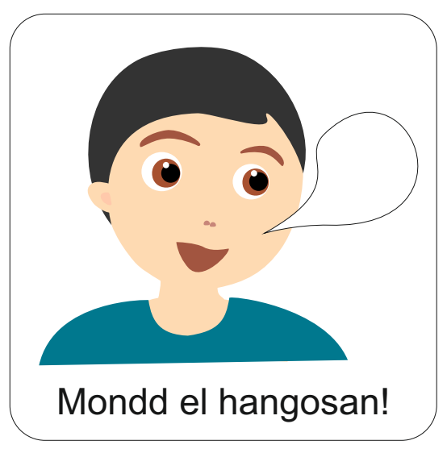
„A töredelmes és megtört szívet nem veted meg, Istenem.”
Zsoltárok könyve
51. fejezet, 19. vers
Aranymondás
Olvasd el Isten üzenetét, írd le a füzetedbe, és add tovább az Igét valakinek!

Slide 13
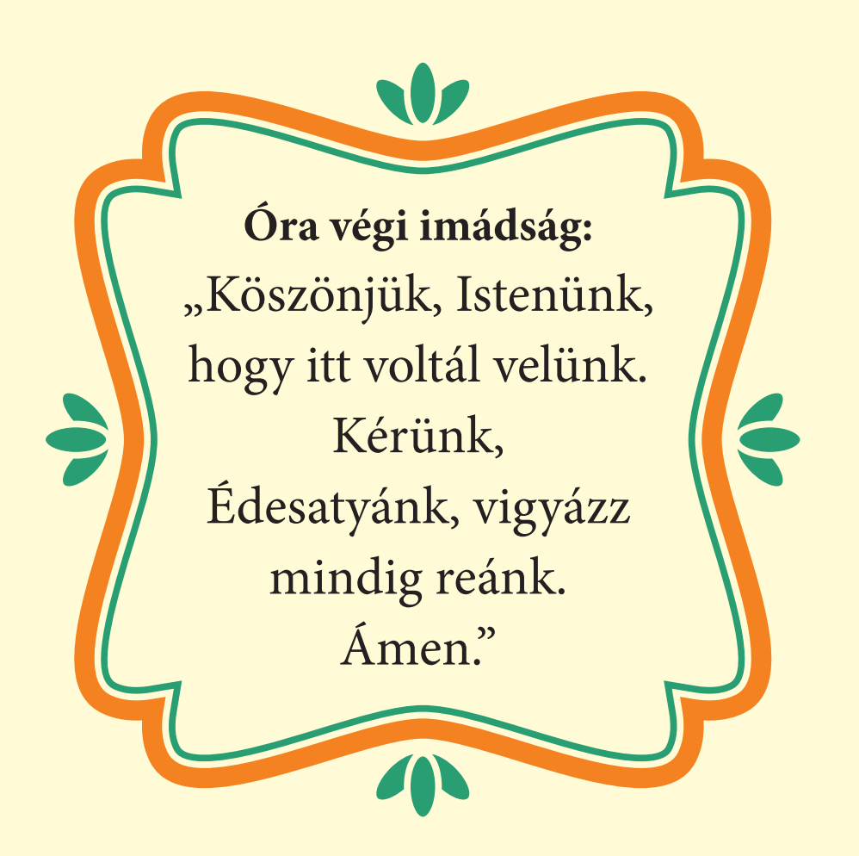
A digitális hittanóra végén így imádkozz!
Kedves Hittanos!
Várunk a következő digitális hittanórára!
Áldás, békesség!

Slide 14
Áldás, békesség!
„Csak Istennél csendesül el lelkem, tőle kapok segítséget.”
Zsoltárok könyve 62,2
Kedves Szülők!
Köszönjük a segítségüket!
Isten áldását kívánjuk ezzel az Igével!

